Slide 1


VETLib Abstract
h t t p : / / l n x . e w g a t e . n e t / v e t l i b /
Video Elaboration & Transmission Library
VETLib Abstract
20/01/2006
Presentation built 1.0.2.74
© Alessandro Polo 2006

Slide 2
Descrizione
Il progetto VETLib si propone di creare una libreria di processing, elaborazione e trasmissione di segnali video destinata all’implementazione di filtri, (de)codificatori software e applicazioni per l’utente finale.
La dipendenza da device, sistemi operativi e codifiche specifiche è ristretta a singoli moduli e trasparente a livello di applicazione, secondo la logica OOP.
La libreria è scritta in ANSI C++, basata su un’architettura modulare tramite la dichiarazione di classi astratte standard estensibili con implementazioni specifiche e templates per l’ottimizzazione della memoria.

Slide 3
Obiettivi del progetto
Sviluppare una libreria modulare, scalabile, multi-piattaforma. (middleware)
Fornire allo sviluppatore un set di oggetti e metodi necessari, compatibili con altri progetti.
Sfruttare le peculiarità OOP del C++ per estendere la libreria e aggiornare moduli esistenti. (inheritance & composition)
Interfacciare device e codifiche specifiche con un formato standard comune a VETLib.

Slide 4
Stato dell’Arte
Molte librerie di image processing;
(molte open source, anche con templates)
Poche librerie dedicate al video processing o al Real Time Imaging;
(la maggior parte proprietarie)
Spesso le implementazioni sono ottimizzate per uno scopo specifico e difficilmente decontestualizzabili.

Slide 5
Capacità su sistemi Linux
Acquisire da device compatibili con video4linux (usb cams, tv tuners, camcorder, HQ devices..)
Decodificare: MPEG1-2, MPEG4 (XVID)
(de)Codificare: Quicktime (MOV)
(de)Codificare quasi tutti i formati immagine (+90)
Visualizzare immagini e video (QT, GTK)

Slide 6
Capacità su sistemi Windows
Acquisire da device compatibili con DirectX (praticamente tutti, anche IEEE1394 OHCI)
Decodificare stream MPEG4 (XVID)
(de)Codificare quasi tutti i formati immagine (+90)
Visualizzare immagini (GDI, librerie esterne: QT, GTK)
VETLib WorkShop (VETLib front-end)

Slide 7
VETLib Standards
Librerie esterne per l’accesso a device e codifiche specifiche:
  ImageMagick [(de)codifica immagini]
  libmpeg3 [decodifica MPEG1-2]
  quicktime4linux [(de)codifica MOV]
  xvidcore [(de)codifica MPEG4 - XVID]
  video4linux [acquisizione da device - linux]
  DirectX [acquisizione da device - win32]
  libQT, GTK [visualizzazione - linux]
  Win32 API – GDI [visualizzazione – win32]

Slide 8
Programma
Fase 1
  Progettazione della struttura e delle relazioni tra oggetti;
  Definizione e implementazione delle classi e interfacce principali;
Fase 2
  Estensione libreria, creazione vari moduli, interfaccia con librerie di (de)codifica (MPEG, Quicktime), documentazione basilare (readmes) e sito Web.
Fase 3
  Debugging & Testing, aggiornamento documentazione, sviluppo dei software WorkShop, Package Studio, Distribution Manager.
Fase 1
Fase 2
Fase 3
Lug
Ago
Set
Ott
Nov
Dic
Gen

Slide 9

Licenza
Il progetto VETLib è distribuito secondo l’ottica open source con Licenza GPL.
Anche le librerie esterne sono open source.
“
The basic idea behind open source” is very simple:
When programmers can read, redistribute, and modify the source code for a piece of software, the software evolves.
”

Slide 10
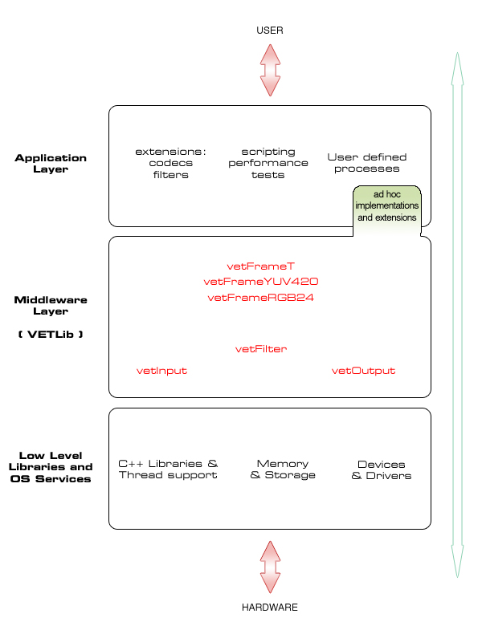
Modular Software Architecture
Una libreria modulare ed estensibile permette di inglobare standards e formati specifici, servizi di basso livello e librerie esterne, ciò è trasparente a livello di applicazione.
Lo sviluppatore può comunque estendere un qualunque modulo e ottimizzarlo per contesti specifici.

Slide 11
Introduzione su

Slide 12
Base Interfaces
Following abstract classes define standard access and components’ relations in VETLib:
  vetFrame Base class for all image objects.
  vetObject Base class for a general object.
  vetInput Base class for data sources
  vetOutput Base class for data output (ex. Visualization)
  vetFilter Base (helper) class for any filter.
  (inherits vetInput, vetOutput, vetObject)
  vetCoder Base (generic) class for {De,En}coders.
  (inherits vetInput, vetOutput, vetObject)
  vetVision Base (generic) class for vision and motion related components (inherits vetOutput)

Slide 13
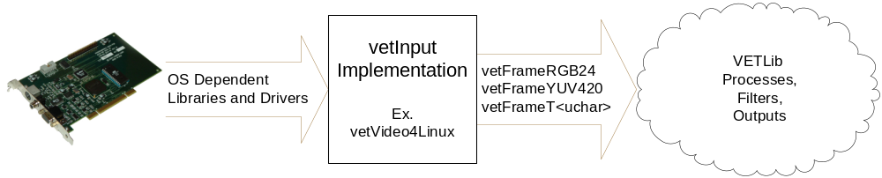
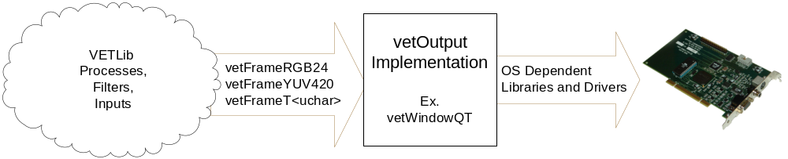
Data Flow Graph
Implementazione di vetInput
I dati vengono acquisiti da un driver o una libreria esterna, convertiti nello standard di VETLib e indirizzati in uscita quando richiesto.
Implementazione di vetOutput
I dati vengono letti in ingresso, convertiti nel formato richiesto e inviati all’interfaccia successiva come un driver o una libreria esterna.

Slide 14
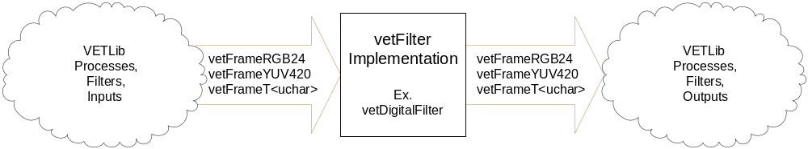
VETLib Data Flow
vetFilter eredita vetInput e vetOuput incorporandone le capacità di interazione.
Implementazione di vetFilter
I dati acquisiti in ingresso vengono elaborati, salvati in un buffer e indirizzati in uscita quando richiesto. [Ex. vetDigitalFilter, vetFilterGeometric]

Slide 15
Frame Objects
VETLib Standard I/O:
  vetFrameRGB24 R8G8B8 [unsigned char*]
  vetFrameYUV420 YUV 4:2:0 [unsigned char*]
  vetFrameT<uchar> MULTIPLE [unsigned char*]
Others objects:
  vetFrameGrey B8 [unsigned char*]
  vetFrameRGBA32 RGBA32 [unsigned char*]
  vetFrameHSV H16S8V8 [PixelHSV*]
  vetFrameRGB96 R32G32B32 [int*]

Slide 16
VETLib objects - Common
La corrente release include una serie di oggetti spesso utili:
vetHist : Istogramma, serializzabile.
vetThread : Supporto Multi-Threading.
vetMatrix : Classe Template, serializzabile.
vetDFMatrix : Classe per i kernel dei filtri digitali.
vetUtility : Metodi statici di frequente utilizzo.
vetException : Eccezione standard di VETLib.

Slide 17


VETLib Inputs – Data sources
Questi oggetti sono sorgenti di frames, implementano la classe vetInput:
vetVideo4Linux
Capture a video stream from a Video4Linux compatible device, usually /dev/video0, it has been tested with an USB WebCamera (got max hardware fps: 17).
vetDirectXInput
Capture a Low Quality (RAW) video stream through DirectShow (DirectX).
vetDirectXInput2
Capture a High Quality (RAW/MPEG2) video stream through DirectShow (DirectX).
vetNoiseGenerator
Generate random frames (x,y and value), engine is very simple.
vetPlainFrameGenerator
Generate plain (monochromatic) frames.

Slide 18
VETLib Outputs - Visualization
Questi oggetti si collocano al termine di un flusso di frames, sono outputs generici e implementano la classe vetOutput:
vetWindow32
Init and show a standard window (for Windows 32bit or greater) based on GDI system, input frames are copied in a single-pixel routine, designed for static visualization or very (very) slow sequences.
vetWindowQT
Init and manage a window for Desktop Environments of Linux systems, base component is a QWidget of QT library (required), it may be used for displaying HQ streams (33fps max).
vetWindowGTK
This component is very similar to vetWindowQT but it’s based on GTK library, visualization routine is optimized for RGB (memcpy) and max supported frame rate is about 34 fps.
vetOutputVoid
It’s just a NULL output, like /dev/null on Linux. (delay ~ 0)

Slide 19
VETLib Filters - Processing
Questi oggetti importano frames, applicano un algoritmo di processing e salvano i dati in un buffer temporaneo accessibile, implementano la classe vetFilter:
vetDigitalFilter
A simple digital filter with kernel (vetDFMatrix) until 7x7.
vetFilterGeometric
Execute some classic geometric operations (resize, rotate, flip, ..).
vetFilterColor
Execute some classic color operations (clamp, posterize, ..).
vetFilterNoiseChannel
Emulate a simple noise channel, noise source can be internal or external.
vetMultiplexer
Connects one or more Inputs/Outputs/Filtrers.

Slide 20
VETLib Codecs – Read/Write
Questi oggetti si occupano di leggere e/o scrivere una sequenza video in una particolare codifica (standard), implementano la classe vetCoder:
vetCoder_BMP
Read and Write Bitmap images (Mono, 24b).
vetCoder_IMG
Read and Write images in many formats (+90). [based on ImageMagick]
vetCoder_MPEG
Decode a standard MPEG-1, MPEG-2 stream, MPEG-2 transport streams.
[based on libmpeg3]
vetCoder_MOV
Decode and Encode QuickTime standard (JPEG, MJPA, RGB, PNG, or YUV2 compression, YUV 4:2:2, and YUV 4:2:0). [based on quicktime4linux]
vetCoder_XVID
Decode a standard MPEG-4 stream (XVID implementation). [based on xvidcore]

Slide 21
Pro & Contro
Vantaggi
  Semplicità sintattica, chiarezza del codice e utilizzo dei metodi ereditati dalla super-class;
  Possibilità di re-implementare anche gli operatori per soluzioni specifiche;
  Libreria modulare ed estensibile, ottima astrazione dal punto di vista dell’applicazione;
  L’utilizzo degli strumenti inclusi nella libreria permette RAD;
Svantaggi
  Cercando di ottimizzare la performance talvolta il codice può risultare ripetitivo;
  La compilazione della libreria richiede una certa esperienza di programmazione sia su sistemi Windows che *NIX;

Slide 22
Struttura Directories
./ : Important Text files and Makefile
./include : library headers
./lib : library binaries
/bcb : Borland C++ Builder 6.0 Project
/mvc : Microsoft Visual C++ 6.0 Projects
/mvc7 : Microsoft Visual C++ 7.0 Projects
./source : source files – basic objects
/buffer : included template buffers implementations (vetBufferArray, ..)
/inputs : included inputs implementations (vetVideo4Linux, ..)
/outputs : included outputs implementations (vetWindowQT, ..)
/filters : included filters implementations (vetFilterGeometric, ..)
/codecs : included coders implementations (vetCodec_MPEG, ..)
/math : Math and Statistics related methods
/vision : included vision implementations (motion detection, ..)
/libETI : libETI support
./support : external libraries (binaries and sources)
./tests : demos and applications (test_classname.cpp)

Slide 23
Struttura Directories – Tools & Extras
./Tools
/7-Zip : Compression Utility;
/Distribution : Scripts for automated distribution;
/DoxyGen : Documentation generator;
/vetDM : Distribution Manager (Source and Binaries);
/vetPSK : Package Studio Source and Binaries);
/vetWS : WorkShop (Source and Binaries);
/MVC6-Updates : Some updates of Visual Studio 6.0, required by VETLib;
./extras
/. : some external Libraries as Linux/Windows packages;
/images : many samples for testing;
/videos : many samples for testing in various codecs;

Slide 24
Documentazione
Manuale (tesi)
Inclusa in sorgente
Doxygen
READMEs

Slide 25
Struttura Directories - Docs
./README : Library Overview and general informations;
./USE : How to use VETLib in your applications;
./COMPILE : How to compile library;
./EXTEND : How to extend library;
./FAQS : Frequently Asked Questions;
./ChangeLog : List of updates;
./BUGS : List of well known bugs and problems;
./TODO : List of wished and “To Do” components;
./AUTHORS : List of authors;
./LICENSE : Distribution License of VETLib.
./lib/README : Binaries’ informations;
./docs/README : Overview on documentation;
./support/NOTES : Notes aobut external libraries (installation, problems);
./packages/NAMESPACE : List of reserved class-name;
./docs : Source documentation and manuals (various formats)
./WebSite : VETLib Website (static, XHTML1.0)

Slide 27
Source example: WebCam Player
Capture through v4l library
[..]
vetVideo4Linux cap("/dev/video0");
vetFrameRGB24 img24;
QApplication app(argc, argv);
vetWindowQT *myapp = new vetWindowQT( cap.getWidth(),
cap.getHeight() );
myapp->show();
app.setMainWidget(myapp);
int i = 0;
while (i++ < 100)
{
cap >> img24;
*myapp << img24;
}
[..]
First capture device
Visualization window
Setup Application
Capture a frame
Show the frame
file: ./tests/app_vetVideo4LinuxPlayer.cpp

Slide 28
Source example: MPEG Player
Load encoded file
[..]
mpegSource.load("football.mpg");
vetWindowGTK myWin(mpegSource.getWidth(), mpegSource.getHeight());
myWin.show();
double offset = 0;
long sleeptime = (long) (1000 / mpegSource.getVideoFrameRate()) - 10;
while (i++ < 100)
{
offset = vetUtility::getTime_usec();
mpegSource >> img24;
myWin << img24;
vetUtility::vetSleep( sleeptime - (long)(vetUtility::getTime_usec()-offset)/1000 );
}
[..]
Create & show new window
Sleep time (ms)
Redirect frames
Wait to sinc frame rate
Elaboration time (us)
file: ./tests/app_vetLinuxMPEGPlayer.cpp

Slide 29
Optimized Example
unsigned int w, h;
vetFrameRGB24* globalBuffer;
vetInput* dataSource;
vetFilter* imageFlipper;
vetFilter* imageMirror;
vetOutput* visualizationWindow;
w = dataSource->getWidth();
h = dataSource->getHeight();
globalBuffer->reAllocCanvas(w, h);
imageFlipper->useBufferRGB(w, h);
imageMirror->useBufferRGB(w, h);
visualizationWindow->setWidth(w);
visualizationWindow->setHeight(h);
while ( !dataSource->EoF() && (i++ < iMaxLoop) )
{
dataSource->extractTo( *globalBuffer );
imageFlipper->importFrom( *globalBuffer );
imageMirror->importFrom( *imageFlipper->dump_buffer_RGB() );
visualizationWindow->importFrom( *imageMirror->dump_buffer_RGB() );
}
Initialization (allocate buffers)
Optimization (buffer is not copied)

Slide 31
VETLib Softwares
I seguenti programmi
VETLib Package Studio
VETLib WorkShop
VETLib Distribution Manager

Slide 32
VETLib Package Studio
Perche utile
cosa serve
xml

Slide 33
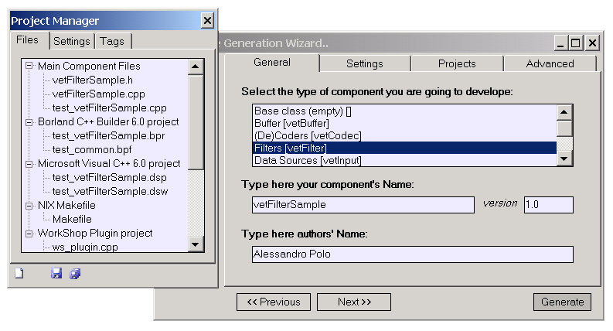
VETLib Package Studio

Slide 35
VETLib WorkShop
VETLib WorkShop è un applicazione sviluppata in C++ .NET (Managed C++) per sistemi Windows 32.
WorkShop è destinato all’utilizzo pratico e al test dei componenti VETLib (e future estensioni).
WorkShop è in grado di caricare in modo dinamico i componenti (Standard C Interface DLL).
La piattaforma .NET introduce un innovativo sistema di gestione delle eccezioni e il supporto nativo delle GDI+.

Slide 36
VETLib WorkShop
L’applicazione è di tipo MDI (Multiple Document Interface), permette di aprire un numero “illimitato” di risorse interne:
  Finestra di Visualizzazione;
  Sorgente statica (immagini, formati più comuni);
  Sorgente video (MPEG4);
  Sorgente Live DirectX (VideoIn, IEEE1394, CAMs).
  Sorgente, Preview ad alta qualità con DirectX.
Il formato di streaming interno è solo vetFrameRGB24.

Slide 37
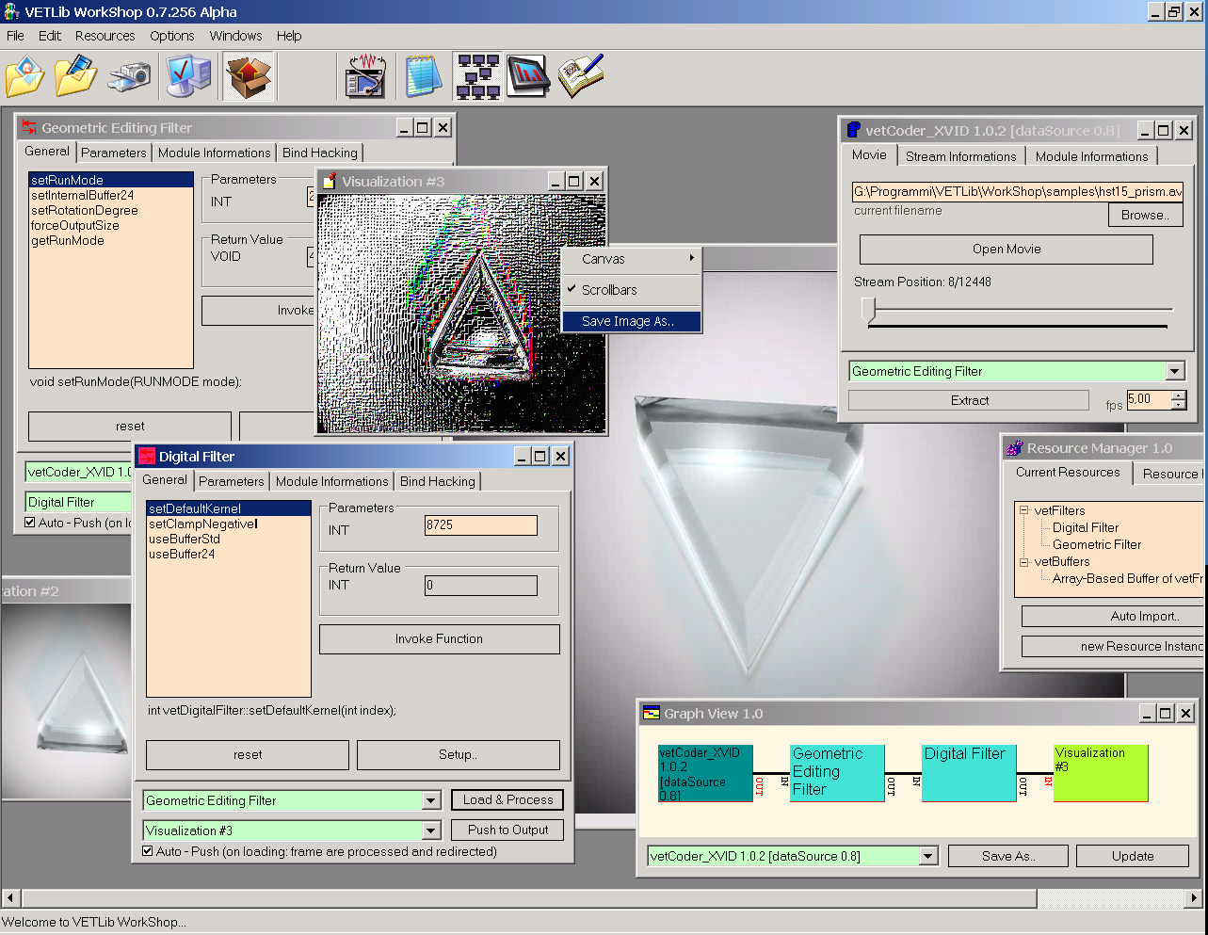
VETLib WorkShop
WorkShop è in grado di caricare i formati immagine più comuni, video MPEG4 (XVID), visualizzarli e comporre catene di filtri.
La conversione di frames tra i componenti .NET e i moduli VETLib è ottimizzata grazie alle GDI+.

Slide 39
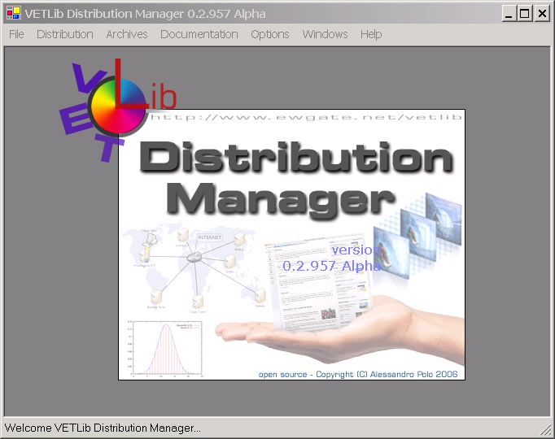
VETLib Distribution Manager
È ancora in corso lo sviluppo di vetDM, questo software si occupa di gestire la libreria nel complesso, automatizzare operazioni come l’aggiunta di pacchetti, l’aggiornamento della documentazione e il rilascio di una nuova distribuzione (creazione degli archivi).
La configurazione è basa su file XML.

Slide 41
Esperienze positive
Durante la seconda fase di sviluppo dei moduli è stata apprezzabile la facilità e la velocità con cui si possono estendere e utilizzare gli oggetti base della libreria.
VETLib con tutti i supporti disponibili (su Linux, make all) è estremamente potente e abbastanza performante. (MPEG2 Player 320x240 decodifica e visualizza al max 34 fps)
Come si può notare dai test e dalle applicazioni dimostrative incluse, scrivendo poche linee di codice è possibile creare Players, Recorders, Video surveillance applications e molto altro.
WorkShop è un applicazione molto utile ed efficace.

Slide 42
Esperienze negative
La volontà di rendere la libreria scalabile e multi-piattaforma è stata contrastata duramente dalla grande differenza nella gestione del Multimediale dai vari sistemi operativi.
La performance dei test ha dimostrato un sostanziale gap tra i sistemi Linux e Windows, con il quale si sono ottenuti risultati peggiori.
L’installazione e la configurazione delle librerie esterne può creare problemi agli sviluppatori meno esperti.
(suggerimenti e procedure sono state documentate)

Slide 43
Consigli
Proseguire l’estensione della libreria in parallelo al debugging, incaricando uno sviluppatore alla correzione dei bugs riportati e alla re-distribuzione della libreria.
Implementare altri filtri e funzioni matematiche di comune utilizzo.
Ampliare i formati supportati interfacciando la libreria ad altri (de)codificatori e sistemi di acquisizione (v4l2, ieee1394, mpeg4ip, ..).

Slide 44
ToDo List
Interfaccia a Video4Linux2;
Interfaccia a DirectX 10 (attualmente non ancora rilasciato);
Interfaccia diretta a dispositivi FireWire su linux (libraw1394, libdv, libavc1394);
Interfaccia alla libreria MPEG4IP;
Interfaccia per la codifica MPEG2-4 (FFMPEG);
Ottimizzare il modulo vetThread ed integrarlo nel moduli esistenti;
Implementare i filtri più comuni, relativi plugins ed applicazioni dimostrative;
Implementare moduli dedicati alla trasmissione e ricezione di streams su reti;
Implementare moduli per il controllo/acquisizione dati di basso livello (seriale e usb);
Implementazione di moduli per accesso/controllo da remoto (HTTP, TCP telnet like);
Sviluppo di vetDM.

Slide 45
Wish List
Implementare dei moduli driver di sorgente e rendering per DirectX e VideoForWindow;
Sviluppo di un nuovo sistema di interfacce vetInput2, vetOutput2, vetFilter2, vetProcess in grado di gestire catene di moduli con collegamenti intelligenti (analogo a DirectShow), il nuovo sistema è analogo all’hardware, i moduli si interfacciano tramite una serie di Pin e i collegamenti (Link) minimizzano le operazioni di color-space conversion e di buffering;
Implementare un bridge (eventualmente in vetFilter2) per condividere filtri con DirectShow;
Fornire un accesso alla libreria simile a Java e .NET, tramite la gerarchia e la composizione di namespaces ed una serie di metodi statici;
Implementazione di un sistema di scripting per il test e dimostrazioni didattiche;
Implementazione di un sub-framework per contenuti multimediali su PDA (Java e .NET);

Slide 46

More informations @ http://lnx.ewgate.net/vetlib/
@
Contact alessandro.polo@ewgate.net
vetlib@ewgate.net
more projects at h t t p : / / w w w . e w g a t e . n e t / r e s e a r c h /

